Slide 1
Формирование навыков саморегуляции у детей
Путиев Евгений Михайлович
Учитель начальных классов,
председатель СМП школы 1095 г.Москва,
участник городского проекта по реализации преемственности в системе школа-вуз-школа #САМПстудентам от Столичной ассоциации молодых педагогов

Slide 2

Саморегуляция - это навык управления своим психоэмоциональным состоянием, которое достигается путем воздействия человека на самого себя путем слов, мысленных образов, управление мышечным тонусом и дыханием.

Slide 3

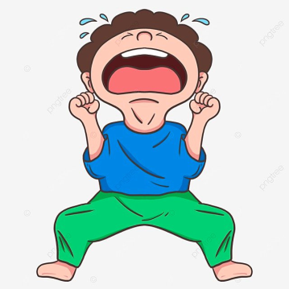
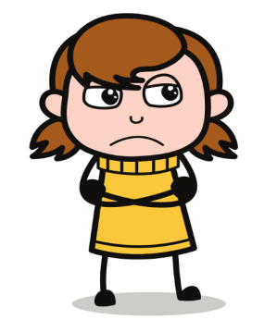
Проявления недостаточного развития навыка саморегуляции
Излишняя вспыльчивость
Острые эмоциональные реакции
Чрезмерная обидчивость

Slide 4


Саморегуляция
Успех

Slide 5
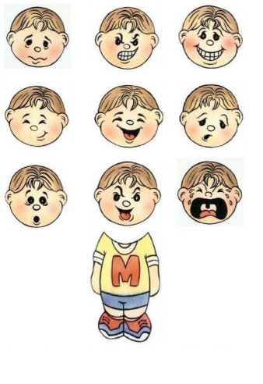
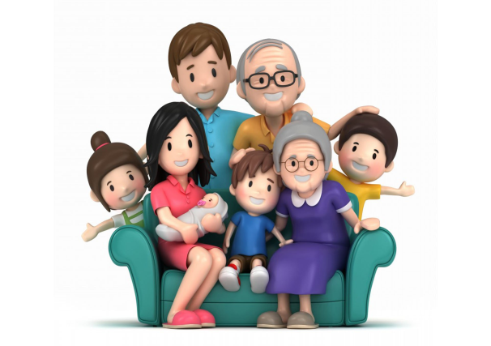
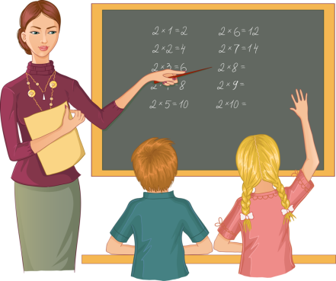
Кто-же главный?
Ребенок
Учитель
Семья

Slide 6
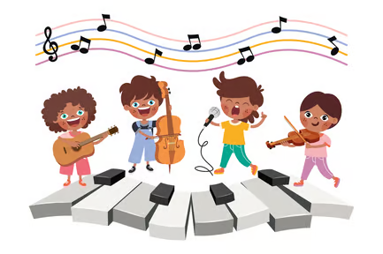
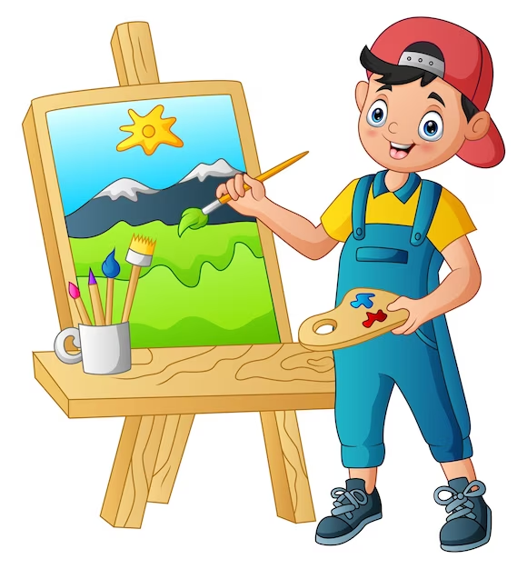
Техники развития саморегуляции
Живопись
(арт-терапия)
Музыка
(музыкотерапия)

Slide 7

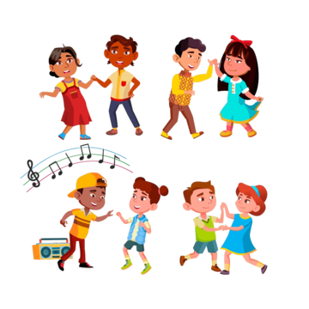
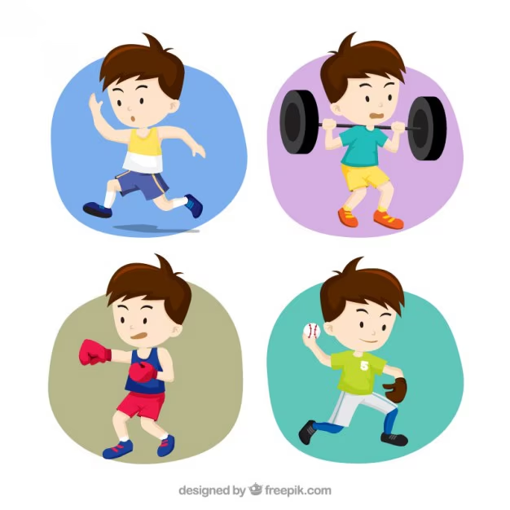
Танцы
(танцевально-двигательная терапия)
Спорт
(спорт-терапия)

Slide 8
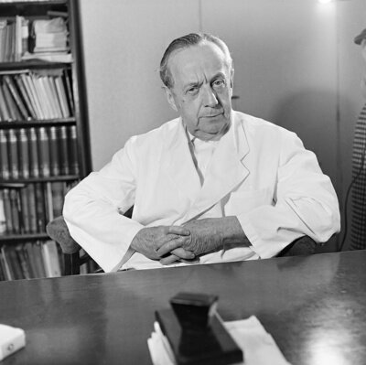
Аутогенная тренировка
«Занимающийся может активно влиять на свое отношение к жизни и самому себе, добиваясь того, чтобы желаемое становилось действительным.»
Иоганн Генрих Шульц,
немецкий психиатр и психотерапевт

Slide 9

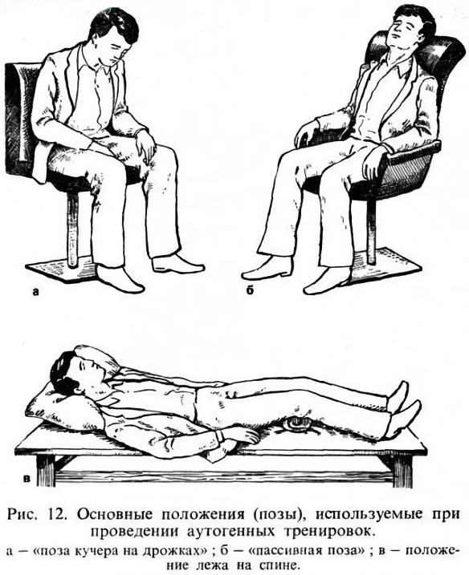
В основе аутогенной тренировки лежит использование самовнушений для улучшения психофизического состояния организма.

Slide 10
Спасибо за внимание!
Готов выслушать ваши вопросы!

Slide 11
Источники
https://psychol.ru/content/burenkova-ev-tancevalno-dvigatelnaya-psihoterapiya-nekotorye-razmyshleniya-o-metodologii
https://www.shutterstock.com/ru/image-vector/child-music-presentation-527433460
https://psychologos.ru/articles/view/autogennaya-trenirovkazpt-autotrening
https://art-in-psychology.com/2/Vladimir-Nikitin-Kak-vyzhit

Slide 12


